Slide 1
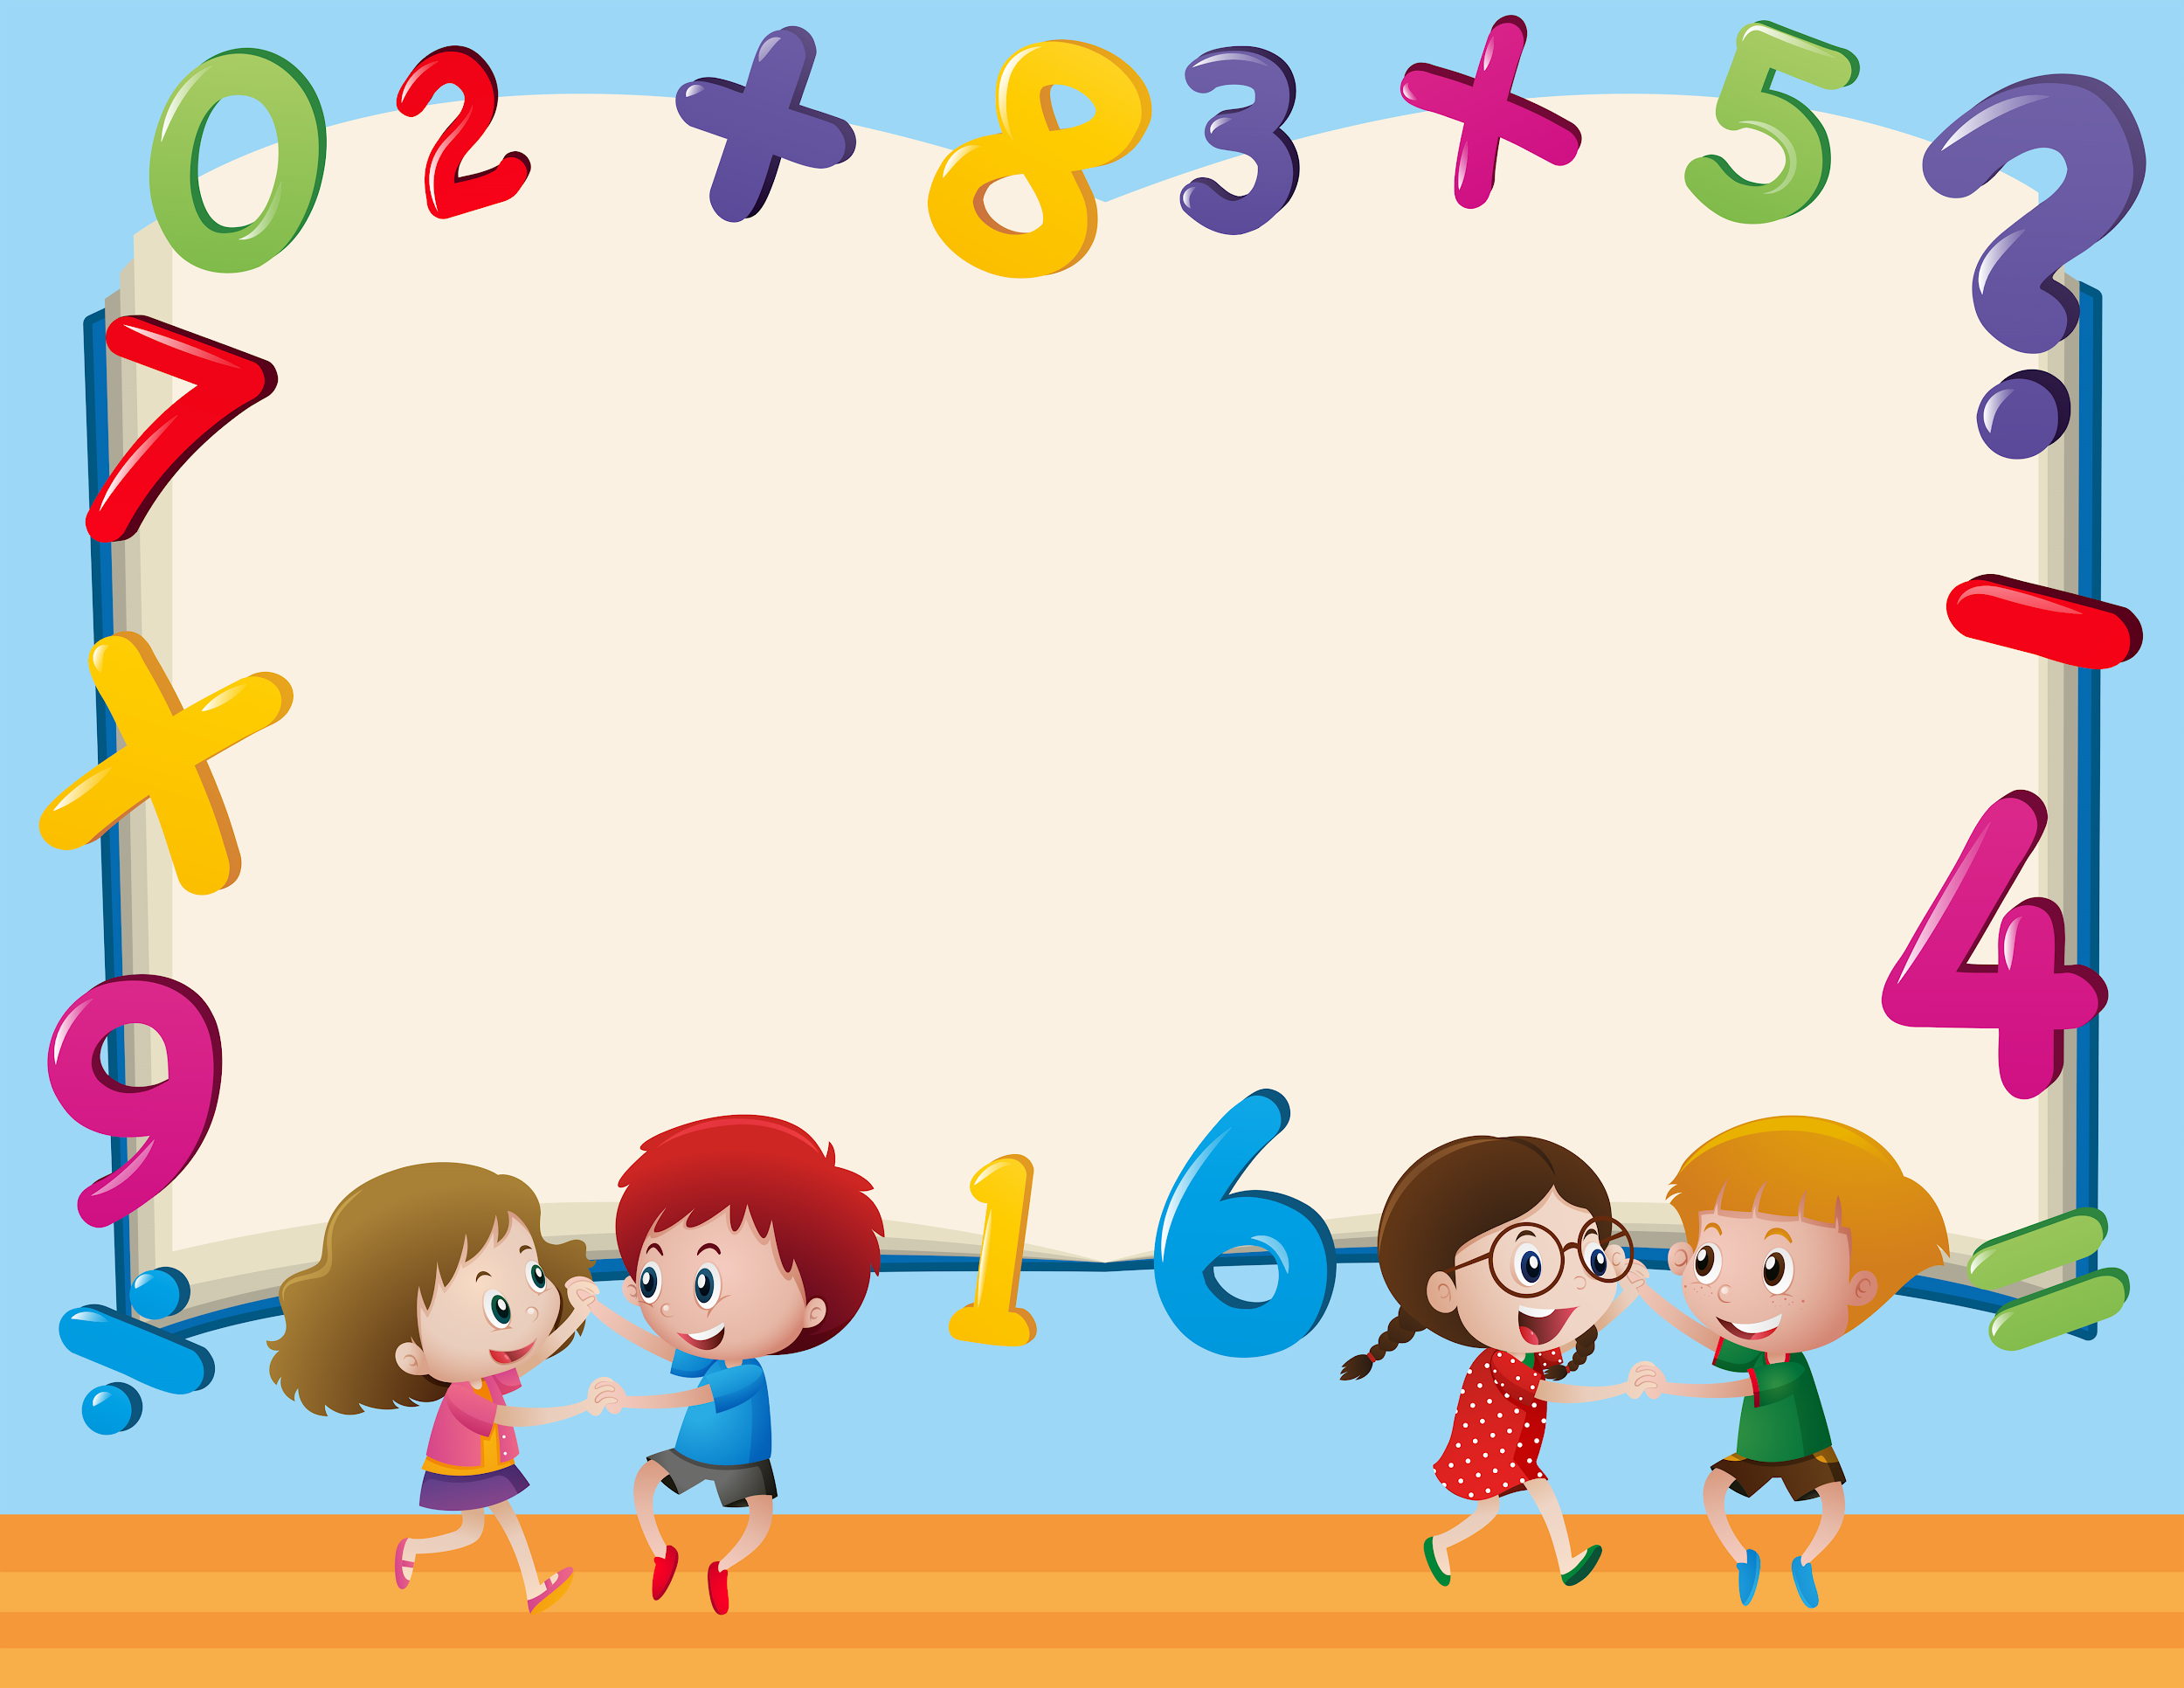
Multipliquemos
juntos
3º Básicos
Trabajo interdisciplinario 9
Del 1 al 11 de septiembre

Slide 2
Representación Matemática de la Multiplicación en Ejercicios físicos
.
Hoy los invitamos a representar a través de ejercicios físicos, algunas operaciones multiplicativas
3 x 4 = 12 ( haremos 3 veces 4 sentadillas)
3 x 5 = 15 (haremos 3 veces 5 saltos con cuerda u otro elemento)
2 x 5 = 10 (haremos 2 veces 5 saltos con Sentadilla)
3 x 3 = 9 (haremos 3 veces 3 estiramientos:derecha, centro, izquierda)
Actividad

Slide 3
Matemáticas:
Concepto
de Multiplicación
3 X 8 =
ES 3 VECES 8
ENTONCES DECIMOS… 8 + 8 + 8 =
Esto es igual a 24
Es una suma en la cual una cantidad se repite ciertas veces de manera definida.
Por ejemplo...

Slide 4
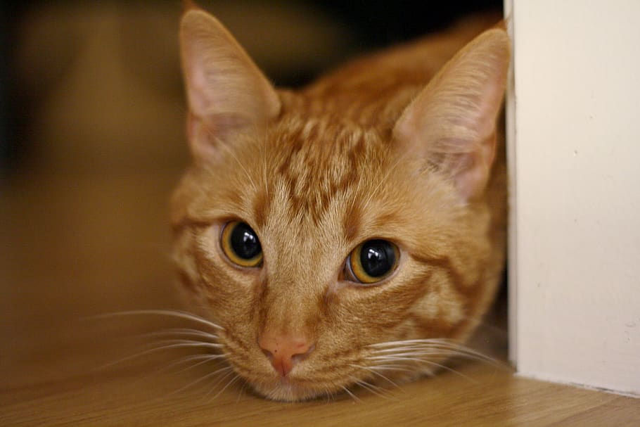
Vamos con otros ejemplo...
4 x 5 = 20
Es decir 4 VECES 5
Entonces decimos
5 + 5 + 5 + 5 = 20
6 x 5 = 30
Es decir 6 VECES 5
Entonces decimos
5 + 5 + 5 + 5 + 5 + 5 = 20

Slide 5
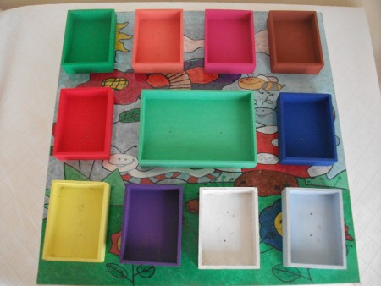
Arte/ Tecnología / Ciencias Naturales
¡Confeccionemos una caja Mackinder con materiales reciclados!
Materiales sugeridos:
Base de cartón (caja de zapatos o alimentos).
Cilindros de papel higiénico, cajas de fósforos o cajas tetrapack pequeñas.
Caja de té pequeña o bandeja pequeña de plástico.
Tijeras, pegamento, scotch, témperas, lápices varios, papeles de colores y lo que tengas para decorar.
Instrucciones:
Pinta o forra la base de cartón.
Busca y decora 5 cilindros de papel higiénico y córtalos por la mitad, o 10 cajas de fósforos, o 5 cajas tetrapack por la mitad.
Busca y decora un recipiente más grande en relación al resto.
Pega los cilindros,cajas de fósforo o cajas tetrapack en la orilla de la base de cartón.
En el centro pega el recipiente más grande.

Slide 6
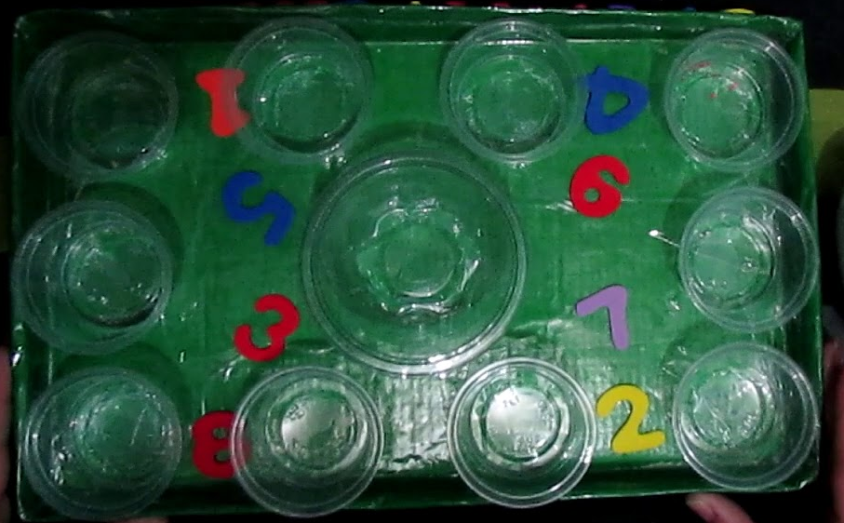
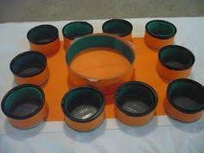
Otros modelos de caja Mackinder con otros materiales.

Slide 7
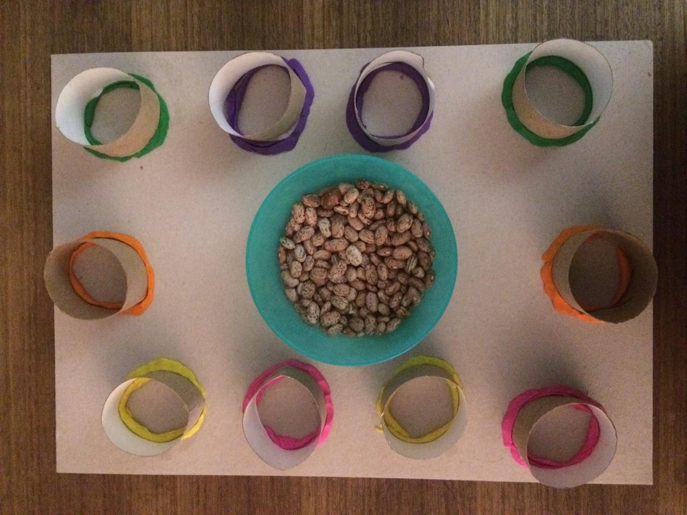
¿Cómo usar la caja Mackinder?
Para comenzar, debemos saber que:
La caja Mackinder es un elemento metodológico de aplicación matemática para enseñar operaciones básicas como la multiplicación (repetición de una cantidad o número)
Componentes de la caja Mackinder:
Cajitas o depósitos: Representan las veces en que se va a multiplicar o repetir una cantidad o número.
Porotos o elemento cuantificable a disposición: Representan la cantidad o número que se multiplicará o repetirá.
Cajita/depósito
Elemento cuantificable

Slide 8
¿Cómo usar la caja Mackinder?
Ejemplo:
3x5
El número 3 representa la cantidad de cajitas o depósitos.
El número 5 representa la cantidad de porotos que tendrá cada cajita o depósito.
¿Entonces qué tengo que hacer?
3.Coloca en las 3 cajitas o depósitos, 5 porotos.
4.Cuenta el total de porotos situados en las tres cajitas ( ubicándolos en la caja grande), dándonos como resultado final, el número 15.
5. Es decir: 3x5 = 15 5 +5 +5 = 15.
3 veces 5 es igual a 15
5 más, 5 más, 5 es igual a 15

Slide 9
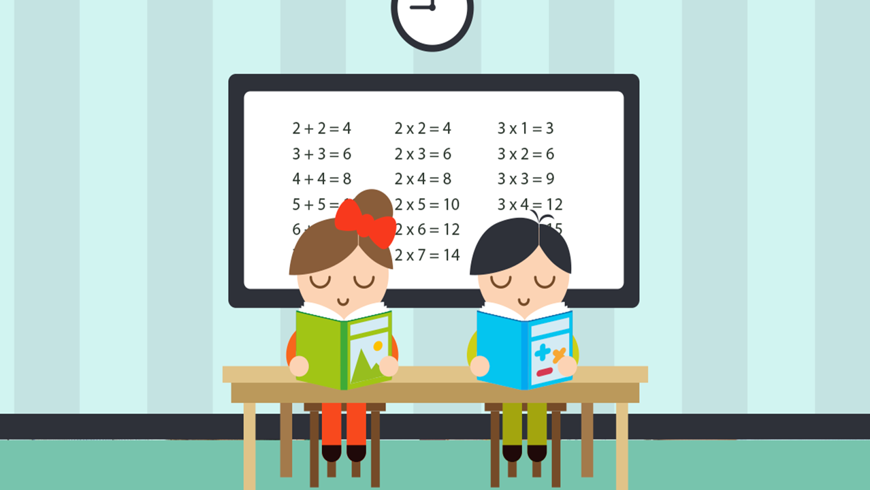
¿Cómo comprender
un problema matemático?

Slide 10
Para comprender un problema matemático debes tener presente los siguientes pasos.

Slide 11
Pasos para comprender un problema matemático
Paso 1: Leer todo el enunciado para tener una comprensión general del problema.
Paso 4: Subrayar la pregunta.
Paso 5: Marcar las palabras claves que me den pistas para saber cuál es la operación que debo realizar.
Paso 2: Leer el problema por partes para identificar los datos y la pregunta.
Paso 3: Encerrar los datos numéricos.
Paso 6: Responder la pregunta del problema.

Slide 12
Paso 1: Leer todo el enunciado para tener una comprensión general del problema.
La mamá de Julia fue a la feria y compró 4 bolsas de mandarinas y en cada una de esas bolsas habían 6 mandarinas ¿Cuántas mandarinas compró la mamá de Julia en total?

Slide 13
Paso 2: Leer el problema por partes para identificar los datos y la pregunta.
La mamá de Julia fue a la feria
y compró 4 bolsas de mandarinas
y en cada una de esas bolsas habían 6 mandarinas
¿Cuántas mandarinas compró la mamá de Julia en total?

Slide 14
Paso 3: Encerrar los datos numéricos.
La mamá de Julia fue a la feria y compró 4 bolsas de mandarinas y en cada una de esas bolsas habían 6 mandarinas ¿Cuántas mandarinas compró la mamá de Julia en total?

Slide 15
Paso 4:Subrayar la pregunta.
La mamá de Julia fue a la feria y compró 4 bolsas de mandarinas y en cada una de esas bolsas habían 6 mandarinas ¿Cuántas mandarinas compró la mamá de Julia en total?

Slide 16
Paso 5: Marcar las palabras claves que me den pistas para saber cuál es la operación que debo realizar.
La mamá de Julia fue a la feria y compró 4 bolsas de mandarinas y en cada una de esas bolsas habían 6 mandarinas ¿Cuántas mandarinas compró la mamá de Julia en total?
Palabras claves de la multiplicación

Slide 17
Acción
en total

Slide 18
Paso 6: Responder la pregunta del problema.
Para responder la pregunta del problema, debes considerar parte de la pregunta para que sea una respuesta completa. Por ejemplo:
Problema
Respuesta
La mamá de Julia fue a la feria y compró 4 bolsas de mandarinas y en cada una de esas bolsas habían 6 mandarinas ¿Cuántas mandarinas compró la mamá de Julia en total?
La mamá de Julia compró 24 mandarinas en total.

Slide 19
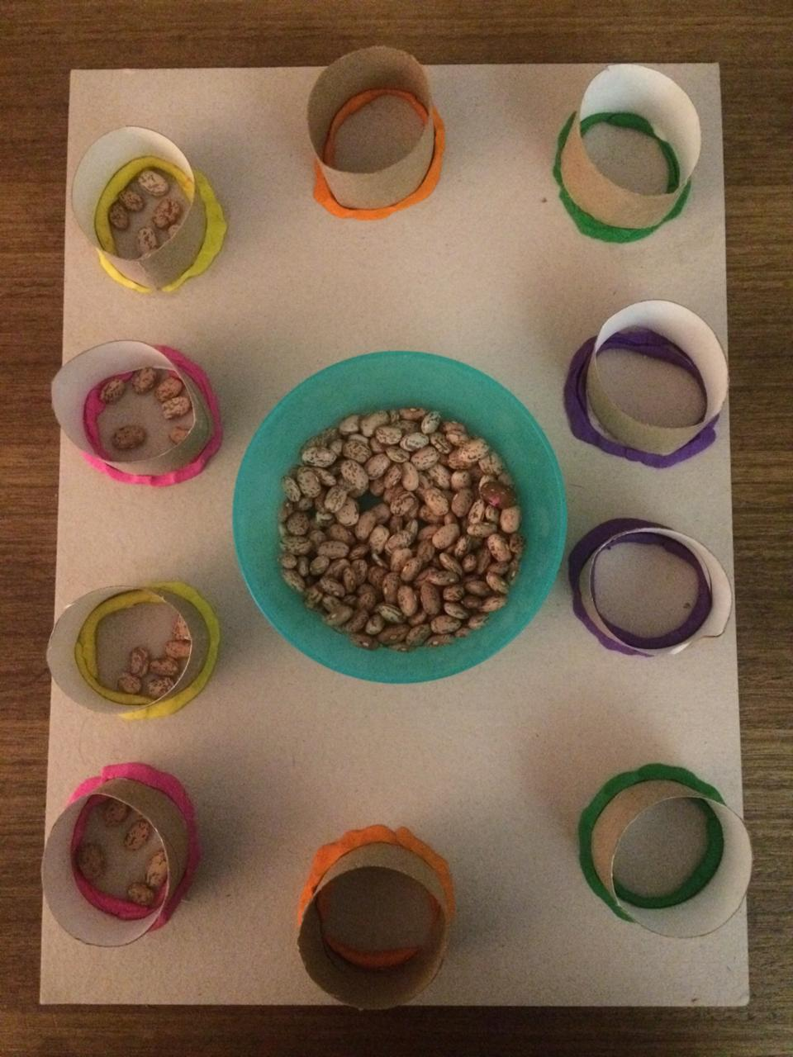
¿Cómo resolver un problema matemático con la caja Mackinder?
Conocer el problema: “La mamá de Julia fue a la feria y compró 4 bolsas con 6 mandarinas en cada una de ellas”. ¿Entonces, cuántas mandarinas compró en total?
Pasos a seguir para resolver el problema:
En 4 cajitas se colocarán 6 porotos, es decir, 4 veces el número 6.
Luego de haber hecho lo anterior, se procederá a contar el total de porotos puestas en 4 cajitas, dándonos como resultado final el número 24.
Es decir, la mamá de Julia compró 24 mandarinas en total, (4x6 = 24 / 6+6+6+6 = 24).
1
2
6
3
4

Slide 20
¿Cómo envío mi trabajo?
Elige uno de los problemas matemáticos.
Resuelve ese problema o desafío con tu caja Mackinder.
Luego representa esa multiplicación en el circuito multiplicativo.
(ejemplo: A través de salto, flexiones, sentadillas, abdominales, etc.)
Puedes enviar fotografías o un video en el que expliques tu actividad a tu profesora.
Tercero A
Mónica Jara
Lenguaje e Historia
profesoramonicajara@gmail.com
cel: +569 6608 3880
Tercero B
Bárbara Ordóñez
Matemática y Cs. Naturales
profesora.barbaraordonez@gmail.com
cel: +569 5730 9960

Slide 21
Equipo de profesores de 3° básico
Esmirna Vargas
Apoyo Pedagógico
esmivrumit@gmail.com
Mónica Jara
Lenguaje e Historia
profesoramonicajara@gmail.com
cel: 966083880
Bárbara Ordóñez
Matemática y Cs. Naturales
profesora.barbaraordonez@gmail.com
Susana…
Educación física
susanavaldesg@gmail.com
Paula Avendaño
Inglés
paula.avendano.fuentes@hotmail.com
Cristian...
Música
cdurret.vera@gmail.com

